Slide 1
Кластеризация

Slide 2
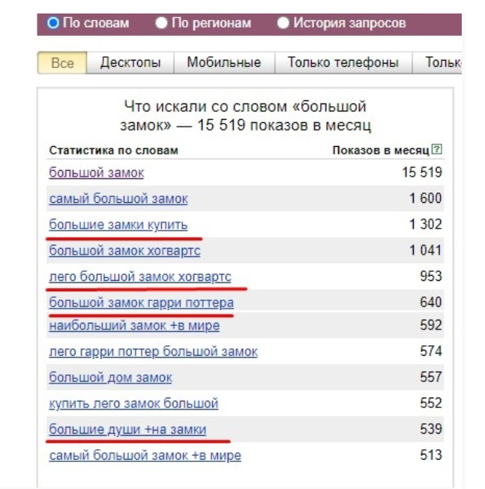
1 этап « Определение интента»
Поисковый интент — это цель, намерение пользователя, которое вкладывается в запрос при поиске.
Коммерческий
Поисковый

Slide 3
Arsenkin Tools Commerce
Сервис для проверки комерческости запросов
Коммерческость поискового запроса — это доминирование коммерческого интента у пользователя, вводящего запрос в браузерной строке.
Запросы с коммерческостью
менее 35 % имеют информационный интент и подходят для публикации в блоге, FAQ или гайдах,
от 60 % — в каталоге товаров и коммерческих страницах.
Поисковые запросы с коммерческостью в 35–60 % имеют смешанный интент — использовать их требуется аккуратно, иначе есть риск размыть релевантность страницы.

Slide 4
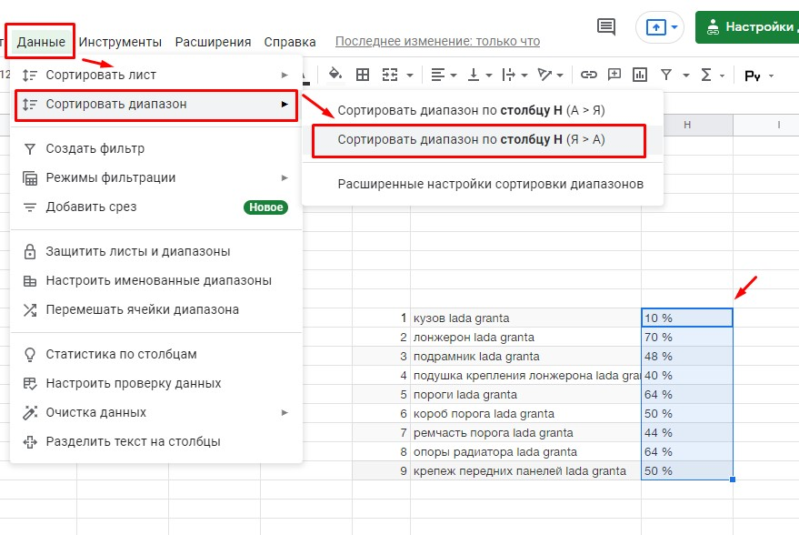

Slide 5
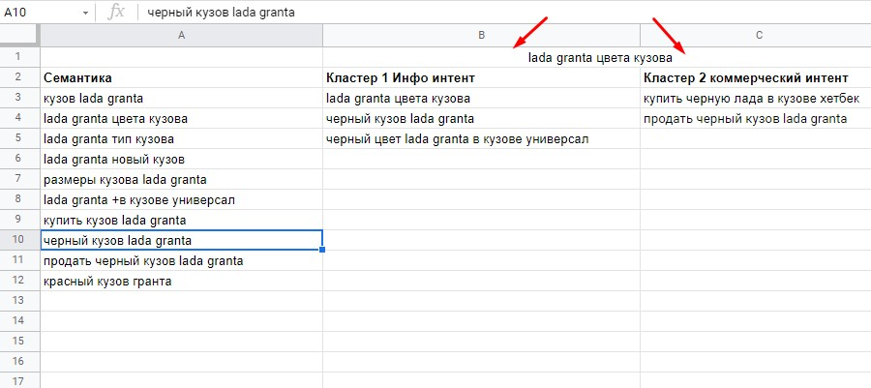
Метод кластеризации
Логическая кластеризация - очечный инструмент для группировки небольших семантических ядер. Кластеризация ключевых слов проводится вручную: оптимизатор определяет цель поиска и смысловую релевантность для каждого поискового запроса.

Slide 6
2. Кластеризация по семантической схожести
Для кластеризации семантического ядра используются сложные формулы и обучаемые нейросети. Смысл группировки сводится к объединению в кластеры семантически близких поисковых запросов. При этом ключевые слова могут не иметь лексикографического сходства, но всегда похожи по семантике.
3. Кластеризация по топам заключается в объединении поисковых запросов в кластеры согласно семантической базе сайтов, находящихся в топе выдачи «Яндекс» и Google.
KeyClusterer, AllSubmitter, Key Collector.

Slide 7
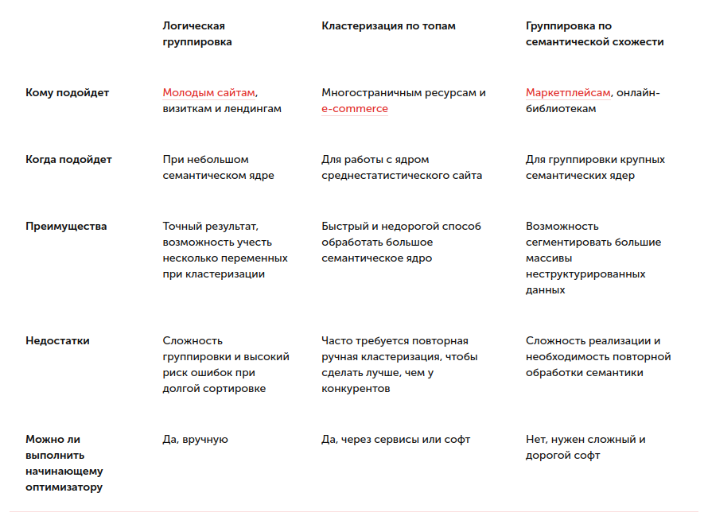

Slide 8
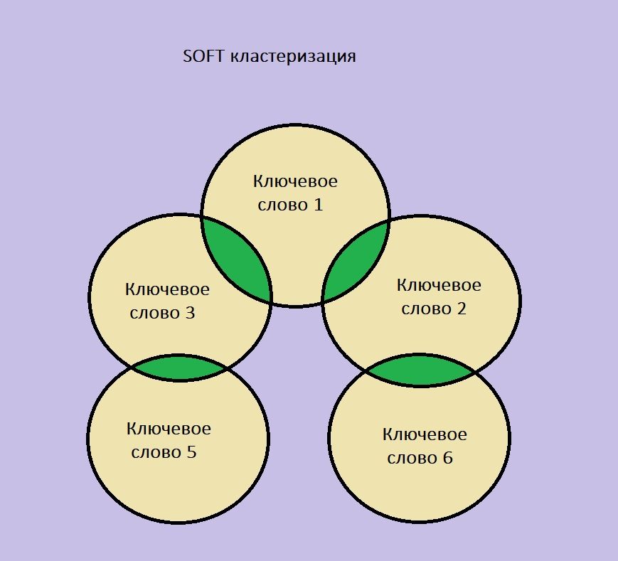
Алгоритм кластеризации семантического ядра по топам
Soft-кластеризация
Soft-кластеризация подойдет небольшим информационным сайтам или интернет-магазинам с маленьким ассортиментом товаров.

Slide 9
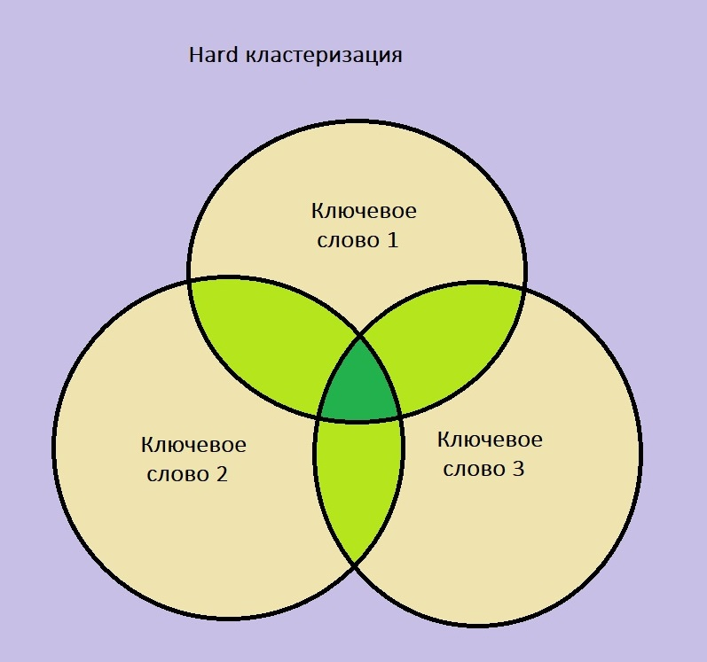
2. Hard-кластеризация

Slide 10
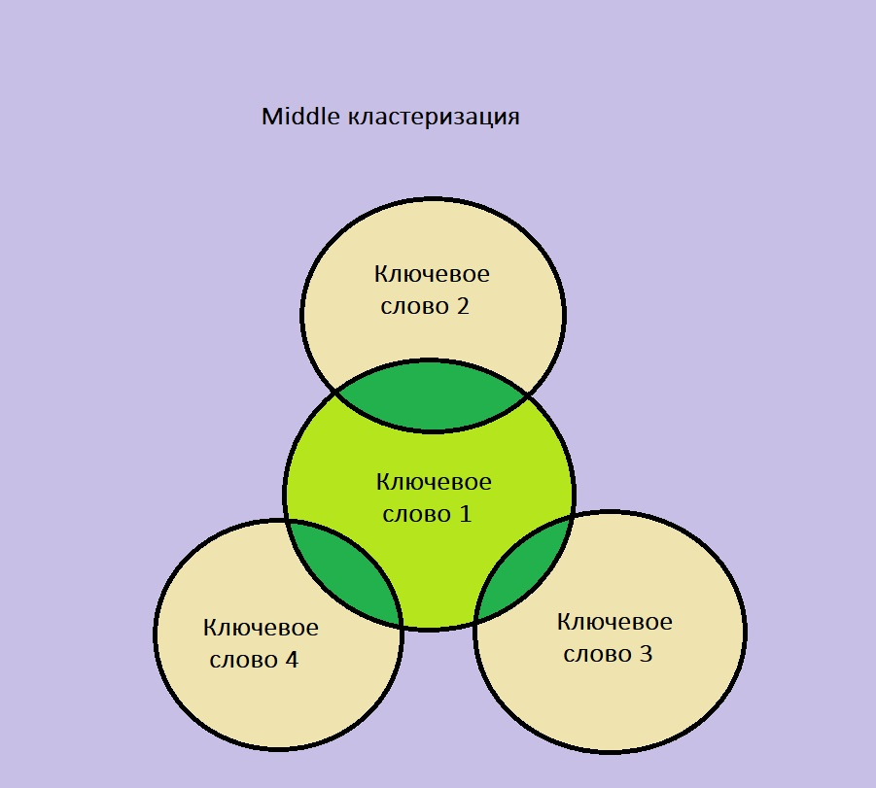
3.Middle-кластеризация
Выбирается главный тематико-задающий поисковый запрос, к которому привязываются остальные ключевые слова, прошедшие порог кластеризации по количеству URL в выдаче Google или «Яндекс». При этом кластеризатор сравнивает все зависимые с главным запросом ключевые слова друг с другом.

Slide 11
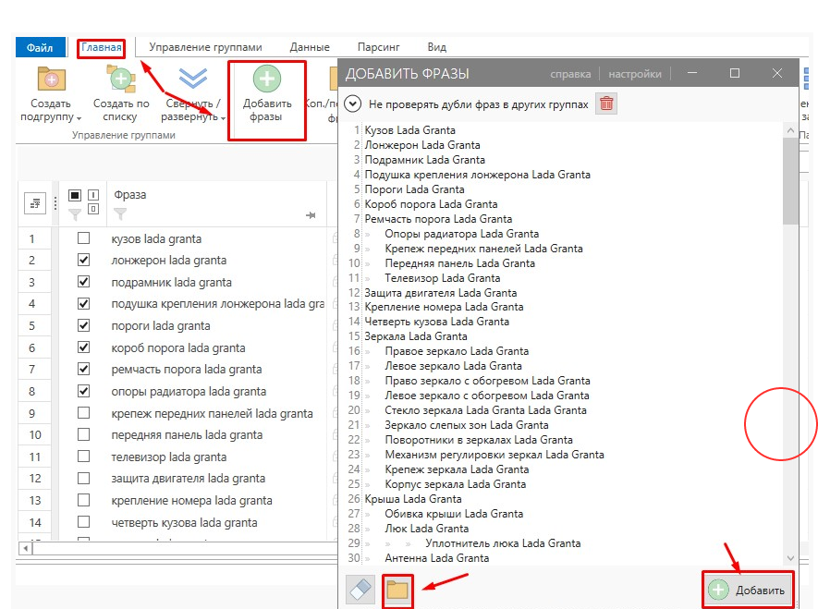
Сервисы и приложения для кластеризации семантического ядра

Slide 12
Coolakov, Semantist и SeoQuick.

